Slide 1

上周地理复习内容 七年级上期第一章
地球与地图
Gao Xinyang

Slide 2
地球的
平均半径约为 （1） 千米；
周长约为 （2） 千米；
表面积约为 （3） 平方千米。
第一节——地球与地球仪（地球的模型——地球仪）
地球平均半径
赤道周长
Gao Xinyang

Slide 3
图一
第一节——地球与地球仪（地球仪上的经纬网）
×
80°
60°
图一表示地球上的（4）线，指示（5）方向；
图二表示地球上的 （6）线，指示（7）方向；
0度纬线的名称是 （8） ；
0度经线的名称是 （9） ；
北纬用“（10）（字母）”表示；
南纬用“（11）（字母）”表示；
西经用“（12）（字母）”表示；
东经用“（13）（字母）”表示；
东西半球的划分界限是（14）和（15）经线圈。
40°
20°
0°
20°
图二
80°
80°
60°
60°
40°
40°
20°
0°
20°
Gao Xinyang

Slide 4
第一节——地球与地球仪（地球仪上的经纬网）
A的纬度是（16）；
B的纬度是（17）；
C的纬度是（18）；
D的纬度是（19）；
低纬度带范围（20）；
中纬度带范围（21）；
高纬度带范围（22）；
（填几度到几度）
A
B
C
D
Gao Xinyang

Slide 5
第二节——地球的运动
如右图，这是地球的（23）运动，这种运动的绕转中心是（24），运动方向是（25），周期是（26），会产生（27）（至少写两种）等现象。
A
太
阳
光
B
图中所圈的是晨昏线的一半，请分辨：这是（28）线（填晨/昏）。
C
D
Gao Xinyang

Slide 6
第二节——地球的运动
如右图，这是地球的（29）运动，这种运动的绕转中心是（30），运动方向是（31），周期是（32），会产生（33）（至少写两种）等现象。
A是（34）节气，时间（35）；
B是（36）节气，时间（37）；
C是（38）节气，时间（39）；
D是（40）节气，时间（41）。
（节气均指北半球）
BD段昼（42）夜（43），
CA段昼变（44）夜变（45）。
D
A
C
B
Gao Xinyang

Slide 7
第二节——地球的运动（五带的划分）
A的是（46）带；
B的是（47）带；
C的是（48）带。
A带会有（49）现象。
A
B
C
Gao Xinyang

Slide 8
第三节——地图
地图的三要素（50）、（51）、（52）；
 | 大比例尺 | 小比例尺
范围 | （53） | （54）
内容 | （55） | （56）
Gao Xinyang

Slide 9
这是（57）极；
B的坐标（58）；
A在B的（59）方向。
第三节——地图（辨别A在B的什么位置）
A
B
40°
20°
90°
0°
45°
Gao Xinyang

Slide 10
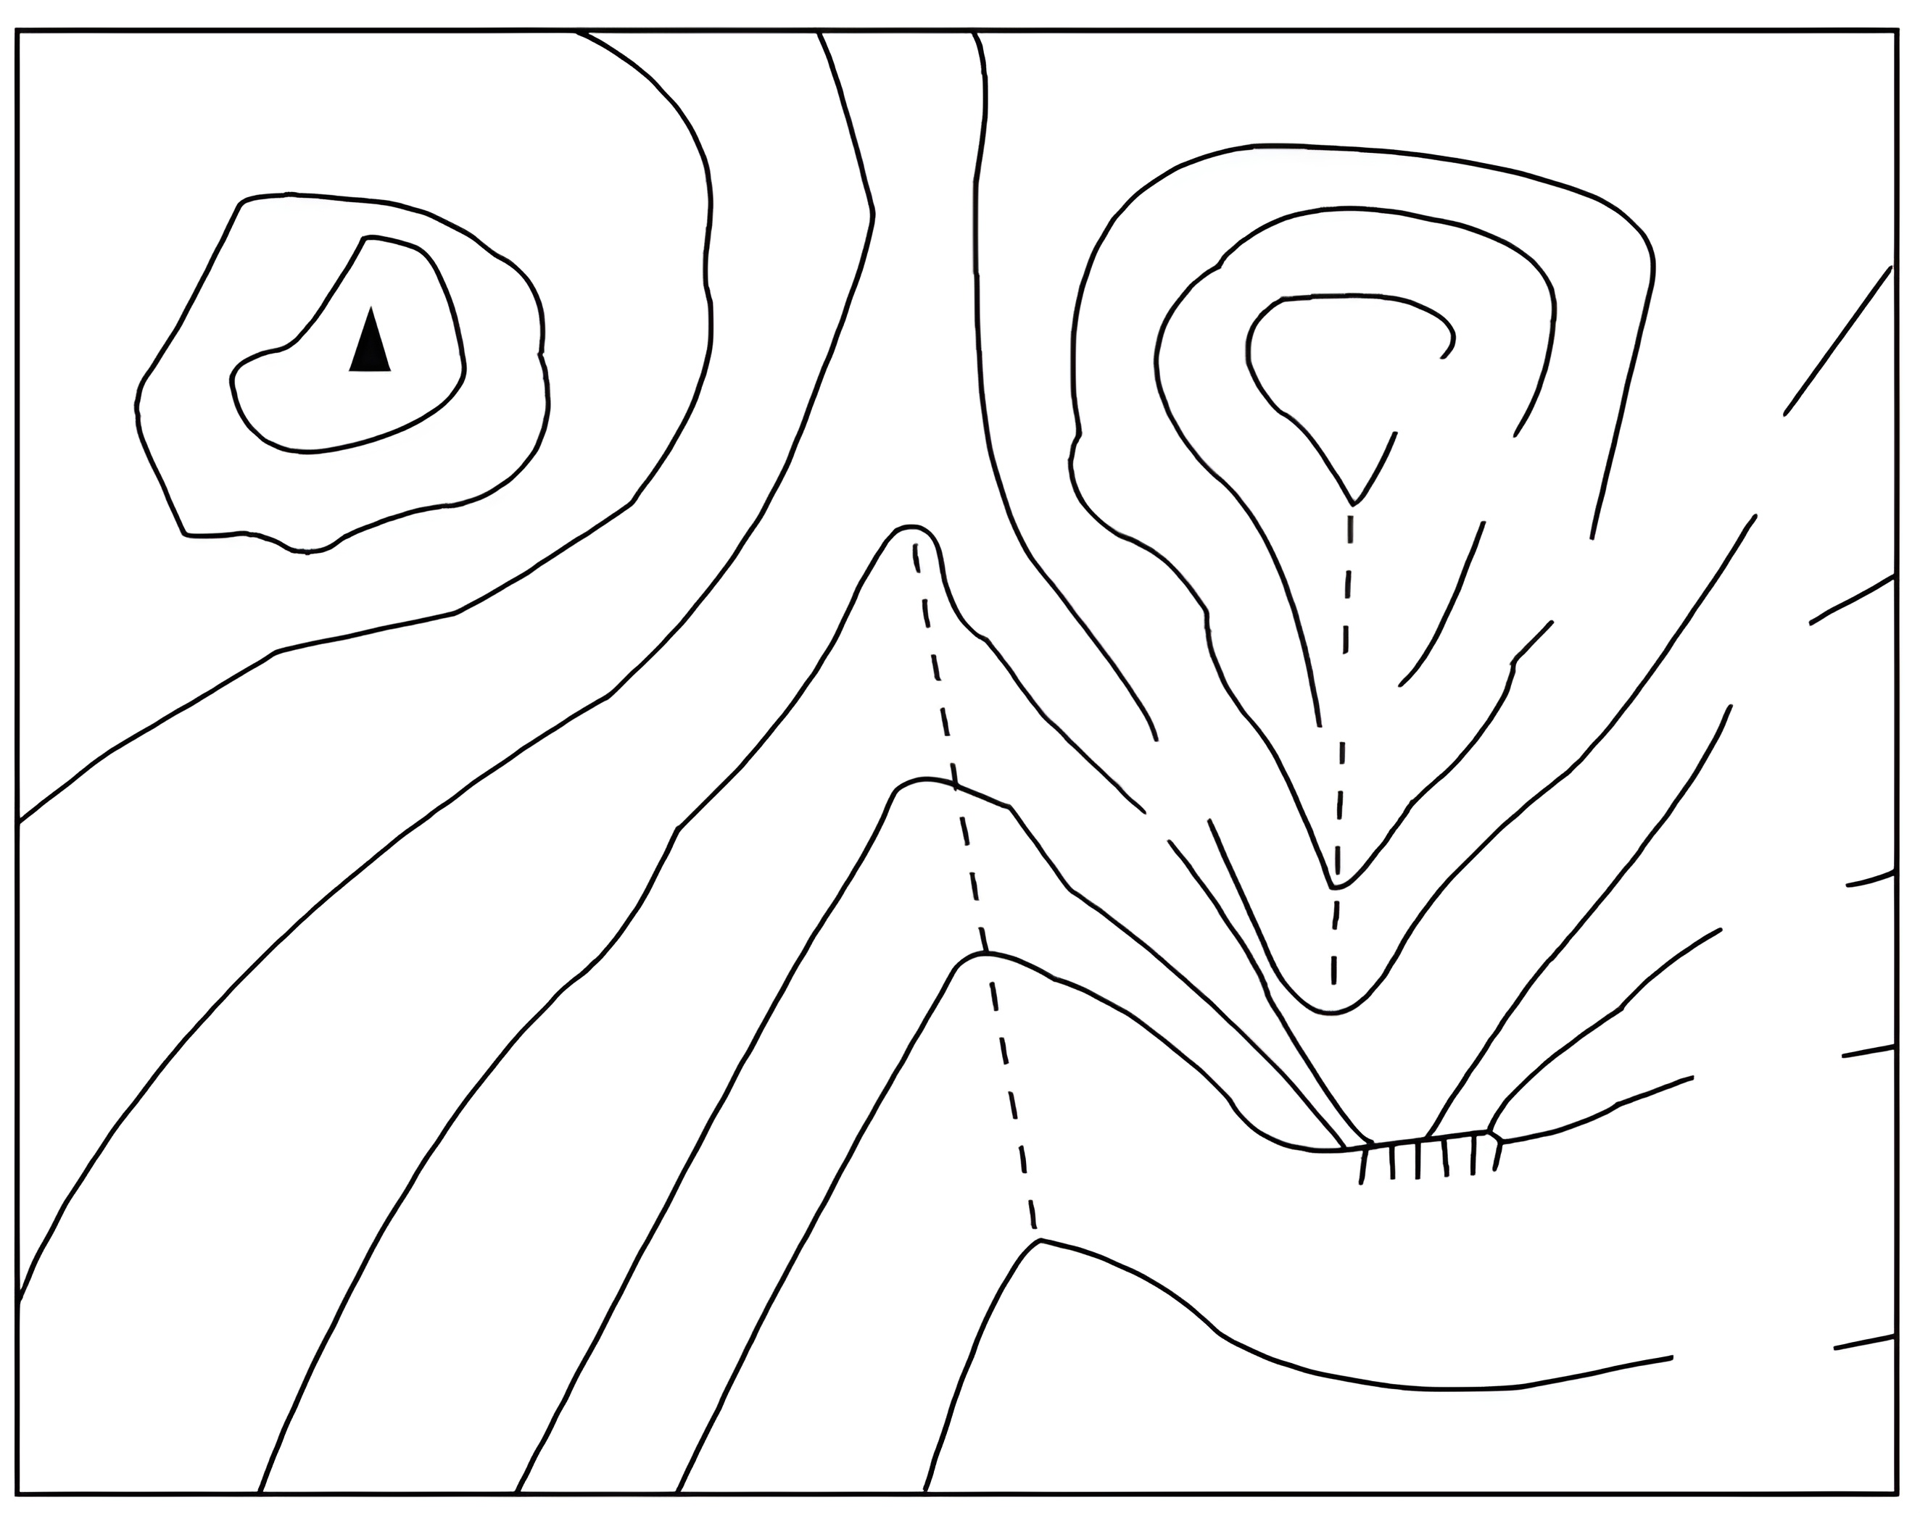
A是（60）；
B是（61）；
C是（62）；
D是（63）；
G是（64）。
（填山体部位）
E与F相比，坡度较缓的是（65）。（填E/F）
第三节——地图（等高线与地形识别）
G
A
900
800
600
700
C
500
F
E
B
400
300
D
200
*单位：m
Gao Xinyang

Slide 11
A是（66）；
B是（67）；
C是（68）；
D是（69）；
E是（70）。
（填陆地地形）
海拔/米
第三节——地图（地形剖面图）
B
1000
A
D
500
C
200
E
0
Gao Xinyang

Slide 12
[1]6371（千米） [14]20°W（可与下互换）
[2]4万（千米） [15]160°E
[3]5.1亿（平方千米） [16]66.5°N【或66°34′N】
[4]纬（线） [17]23.5°N【或23°26′N】
[5]东西（方向） [18]23.5°S【或23°26′S】
[6]经（线） [19]66.5°S【或66°34′S】
[7]南北（方向） [20]0~30
[8]赤道 [21]30~60
[9]本初子午线 [22]60~90
[10]N [23]自转
[11]S [24]地轴
[12]W [25]自西向东
[13]E [26]一天【或约24小时/23小时56分4秒】
答案
(1/3)

Slide 13
[27]昼夜交替、日月星辰东升西落、时差
[28]晨（线） [40]春分
[29]公转 [41]3月21日（前后）
[30]太阳 [42]短
[31]自西向东 [43]长
[32]一年【或365天或366天】 [44]长
[33]季节变化、昼夜长短变化、五代的划分
[34]夏至 [45]短
[35]6月22日（前后） [46]北寒（带）
[36]秋分 [47]北温（带）
[37]9月23日（前后） [48]热（带）
[38]冬至 [49]极昼、极夜（现象）
[39]12月22日（前后） [50]方向
答案
(2/3)

Slide 14
[51]比例尺 [63]陡崖
[52]图例和注记 [64]鞍部
[65]E
[66]高原
[67]山地
[68]盆地
[69]丘陵
[57]南（极） [70]平原
[58]（60°S，45°W）
[59]西北（方向）
[60]山峰
[61]山谷
[62]山脊
答案(3/3)
 | 大比例尺 | 小比例尺
范围 | [53]小 | [54]大
内容 | [55]详 | [56]略

Slide 15
[1]仁爱版地理课本七年级上册 P10~26
[2]https://www.dljs.net/dltp/shili/88912.html
[3]https://zhidao.baidu.com/question/2150107012731260628.html
[4]https://www.mianfeiwendang.com/doc/bc19825b6848e34b143300093
[5]https://baike.baidu.com/item/%E4%B8%80%E5%B9%B4/8722493
[6]https://baike.baidu.com/item/%E5%9B%9E%E5%BD%92%E7%BA%BF/9443353
[7]https://baike.baidu.com/item/%E6%9E%81%E5%9C%88
[8]https://baike.baidu.com/item/%E5%9C%B0%E7%90%83%E5%85%AC%E8%BD%AC
[9]https://baike.baidu.com/item/%E5%9C%B0%E7%90%83%E8%BF%90%E5%8A%A8
[10]https://baike.baidu.com/item/%E7%9B%86%E5%9C%B0/346277
[11]https://huaban.com/pins/3762977751
[12]https://www.thepaper.cn/newsDetail_forward_10750264
[13]https://www.haoduoyun.cc/book/renaiban/dili/xt7s/24.shtml
[14]https://www.bilibili.com/video/av625445031
参考

